Slide 1
AKHLAQ 5
LEÇON 6
LA BRAVOURE ET LA LÂCHETÉ
Réalisé par une Kaniz-e-Fatéma
Approuvé par Moulla Nissar

Slide 2
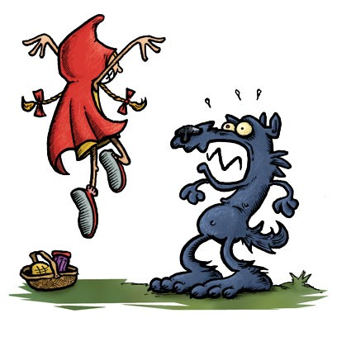
La bravoure, c’est être capable d’affronter les difficultés sans s’enfuir, ou chercher la solution de facilité. Un synonyme de bravoure est courage.

Slide 3
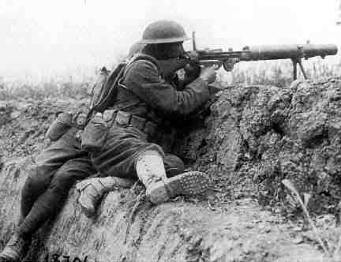
On ne fait pas preuve de bravoure que dans les batailles ou dans les films, mais aussi dans la vie de tous les jours.

Slide 4
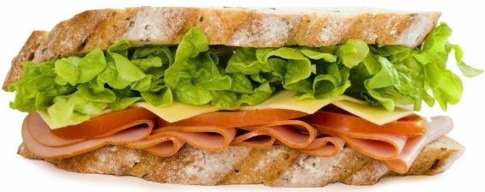
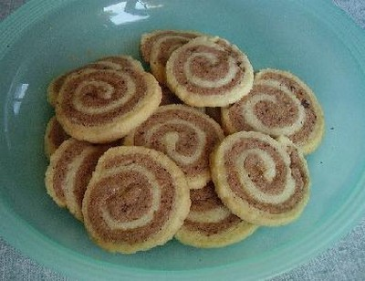
Un exemple de bravoure est le fait de “défendre ses croyances”. Si vous êtes à l’école et que quelqu’un vous propose quelque chose de Haram, vous devez dire “Non merci. Je suis Musulman(e) ; c’est contre ma religion”.

Slide 5
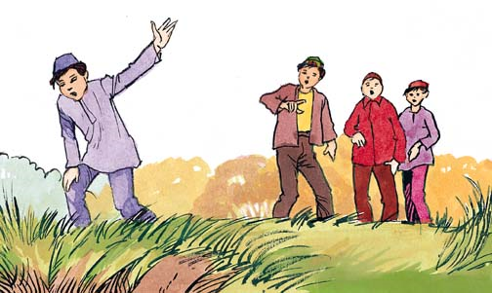
Cela ne veut pas dire qu’il faille que vous vous mettiez à vous battre avec tous ceux qui vous offrent quelque chose. Vous devez refuser poliment et leur expliquer pourquoi.
Non merci! C’est contraire à ma religion!
Viens, allons voler quelques bonbons chez le marchand!

Slide 6
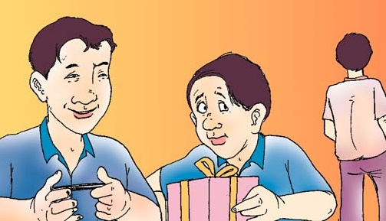
Le contraire de bravoure est la lâcheté, c’est-à-dire se montrer faible devant les autres. Si quelqu’un vous offre quelque chose de Haram, et que vous l’acceptez pour plaire à l’autre, vous aurez alors fait preuve de lâcheté ; ce qui n’est pas permis. Vous devez refuser tout en restant polis.
Je vais accepter ces cds de musique que mon ami m’offre pour lui faire plaisir! Il s’est donné tellement de mal pour acheter ce cadeau pour mon anniversaire!

Slide 7
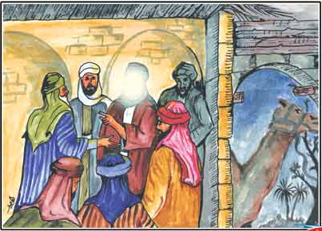
Prophète Mouhammad (a) a dit :
Il n’est pas bien pour un homme de foi d’être avare ou lâche.

Slide 8
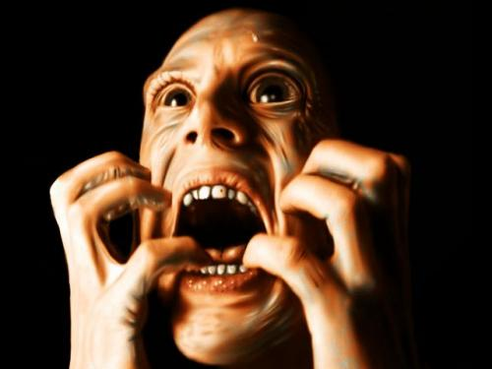
L’une des raisons pour cela est qu’en étant lâche, vous montrez que vous avez peur des autres et de ce qu’ils pourraient penser de vous.

Slide 9
Or, si vous croyez en Allah swt, pourquoi devez-vous craindre les autres ? Il sera là pour vous aider.

Slide 10
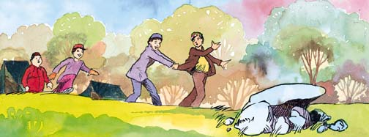
Vous devez toujours faire ce qu’il y a de bien ; même si les autres sont contre vous, Allah swt est toujours du côté de ceux qui ont raison.

Slide 11
Si Allah est de votre côté, qu’avez-vous à craindre?

